Slide 1






UTS MACHINE LEARNING
CREDIT SCORE FRAUD PREDICTION USING RANDOM FOREST
By : Muhammad Raihan Butar-Butar (1103213077)

Slide 2

PROBLEM
Topik UTS kali ini adalah kita disimulasikan bekerja sebagai ilmuwan data di perusahaan keuangan global. Selama bertahun-tahun, perusahaan telah mengumpulkan rincian dasar bank dan mengumpulkan banyak informasi terkait kredit. Manajemen ingin membangun sistem cerdas untuk memisahkan orang-orang ke dalam kelompok nilai kredit untuk mengurangi upaya manual.

Slide 3


SOLUTION
Berdasarkan informasi terkait kredit nasabah, kita akan membuat model pembelajaran mesin yang dapat mengklasifikasikan skor kredit dengan akurasi >95% menggunakan Orange dan Python. Model yang digunakan adalah Model Random Forest

Slide 4

MODELING PROCESS
01
02
03
04
Import dataset dan library yang diperlukan
Preprocessing data untuk menghapus anomali pada data
Feature engineering untuk memfilter fitur-fitur yang memiliki nilai ekstrim
Membuat model serta mengukur akurasi model

Slide 5







MODEL OBJECTIVES
OBJECTIVE 01
OBJECTIVE 02
OBJECTIVE 03
Minimal 1 model terbentuk dengan sukses
Akurasi minimal model > 75 %
Model memberikan informasi yang berguna

Slide 6
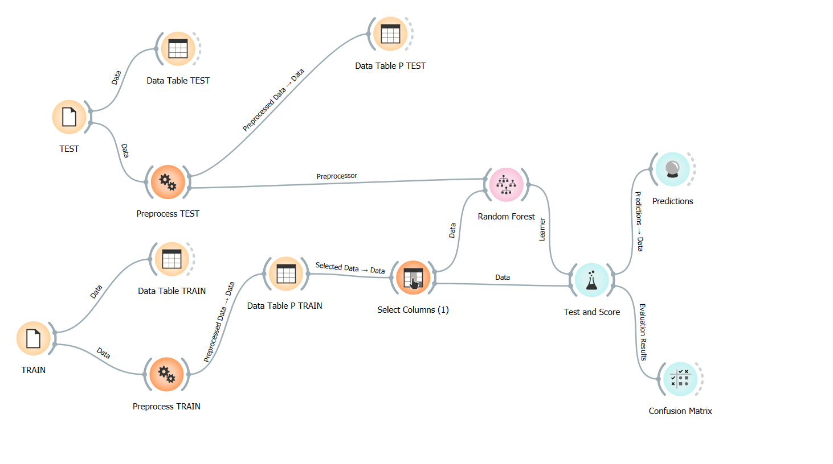
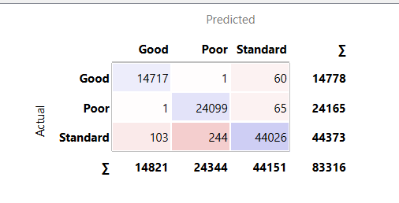
ORANGE DATA MINING

Slide 7
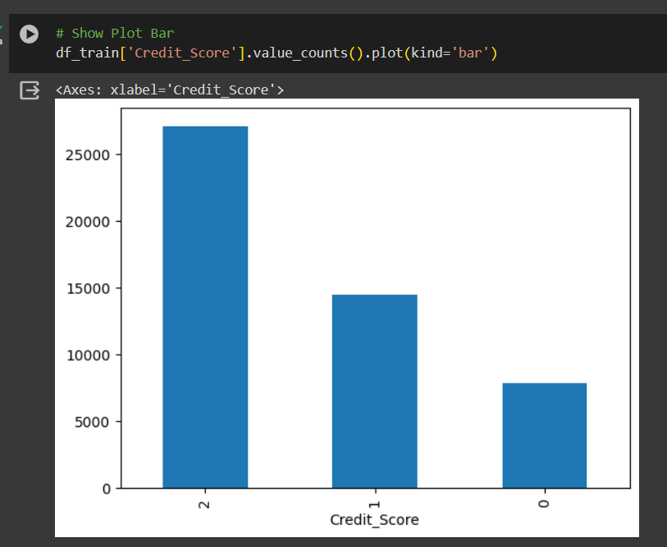
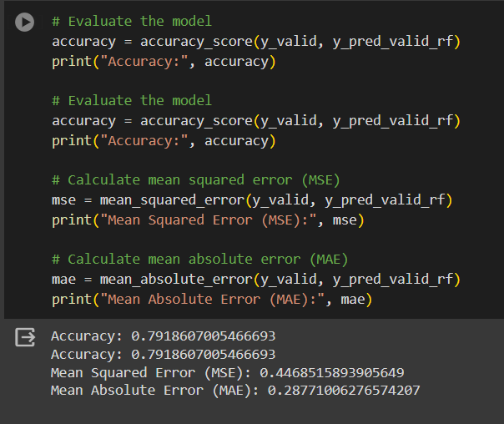
PYTHON CODE RESULT

Slide 8

THANK YOU!

